Slide 1
Android布局
Tom
hangbin.liang@ele.me

Slide 2
任务
1.LinearLayout 线性布局
2.RelativeLayout 相对布局
3.FrameLayout 帧布局
4.TableLayout 表格布局
5.GridLayout 网格布局

Slide 3
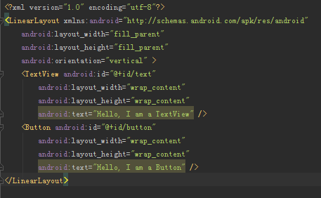
Android布局
Android中布局设计主要是通过xml实现,编写形式和前端网页相似.布局都是处于最外层的根节点.

Slide 4
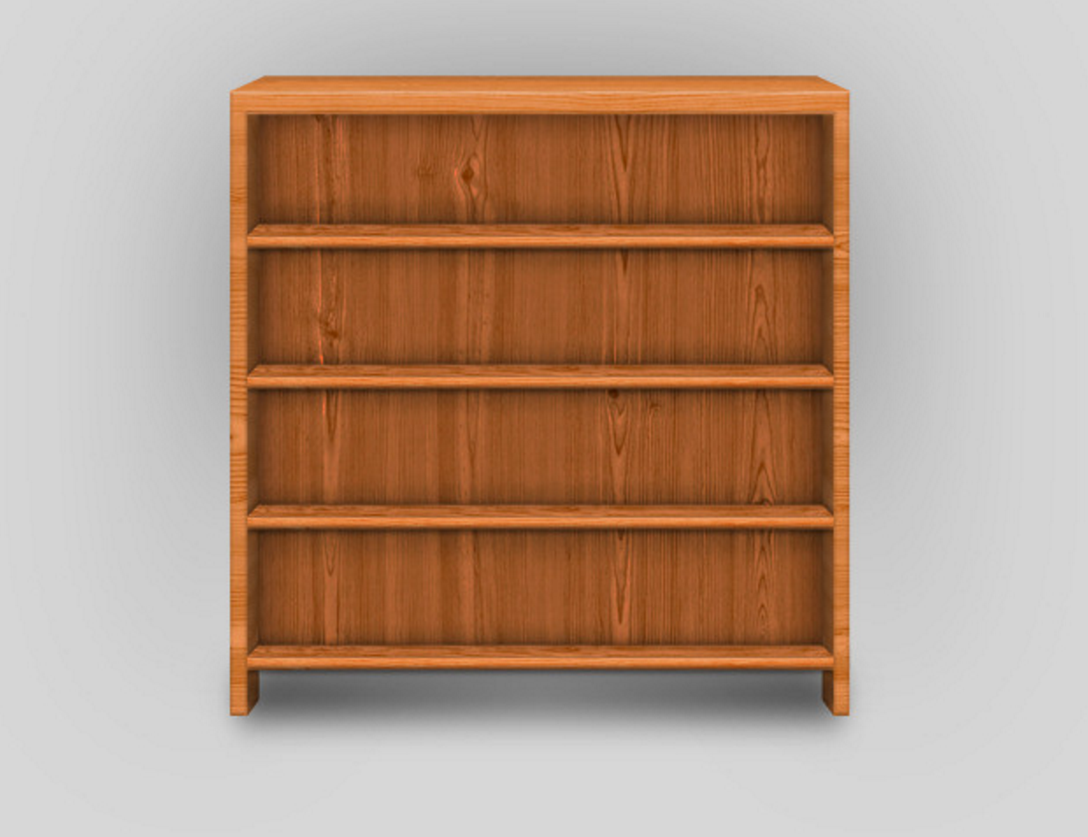

LinearLayout
线性布局:控件的排列是线性的(左图),有竖直方和水平方向,按从上至下或从左至右排放控件.有点像生活中的柜子.

Slide 5
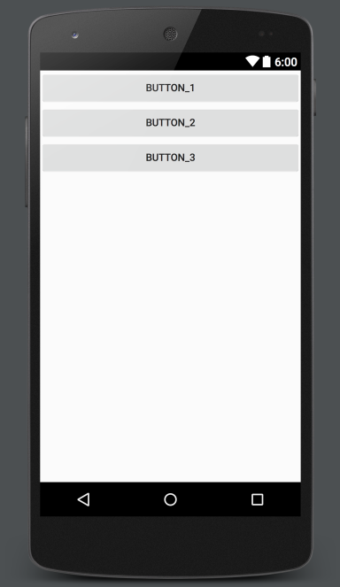
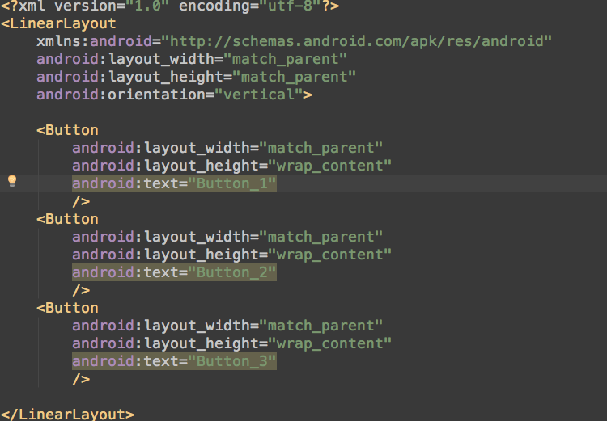
LinearLayout
e.g

Slide 6


RelativeLayout
相对布局:控件的位置的确定是通过其他控件或者父控件决定的.就像我们排队那样.我不必知道我排第几个,只要知道前后是谁就可以

Slide 7
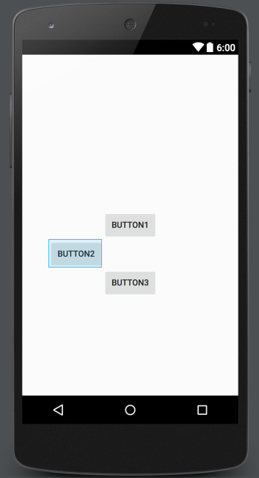
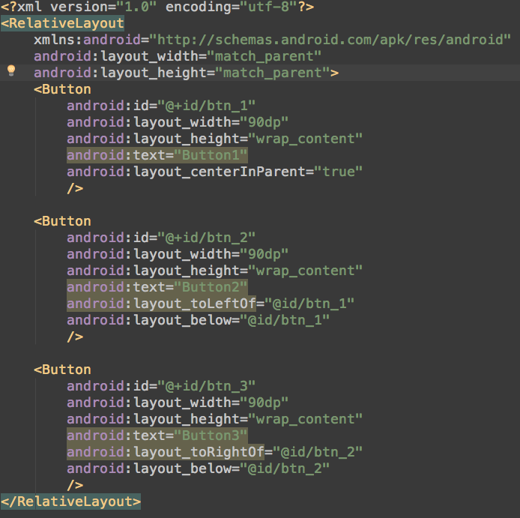
RelativeLayout
e.g

Slide 8


FrameLayout
帧布局:控件按顺序显示在最上层，越后添加的越靠顶层，有点像蛋糕。

Slide 9
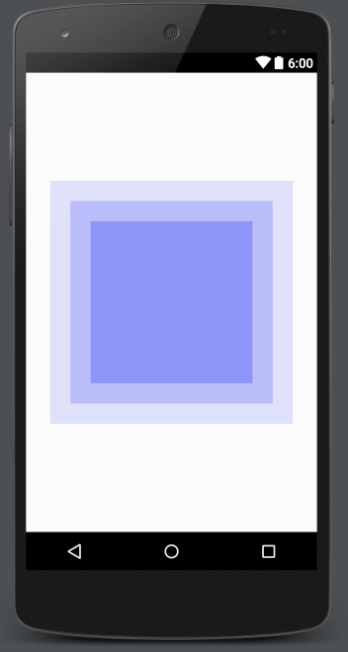
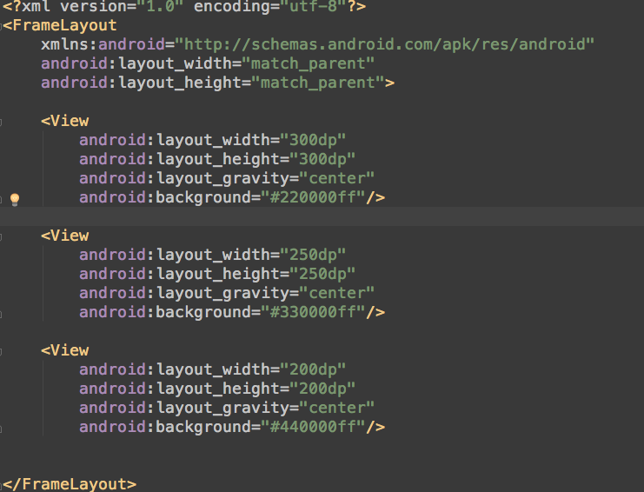
FrameLayout
e.g

Slide 10
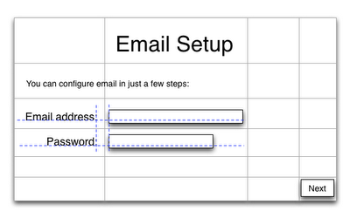
TableLayout
表格布局:以行列的形式管理子控件，每一行为一个TableRow的对象，当然也可以是一个View的对象。TableRow可以添加子控件，每添加一个为一列。有点像隔断房

Slide 11
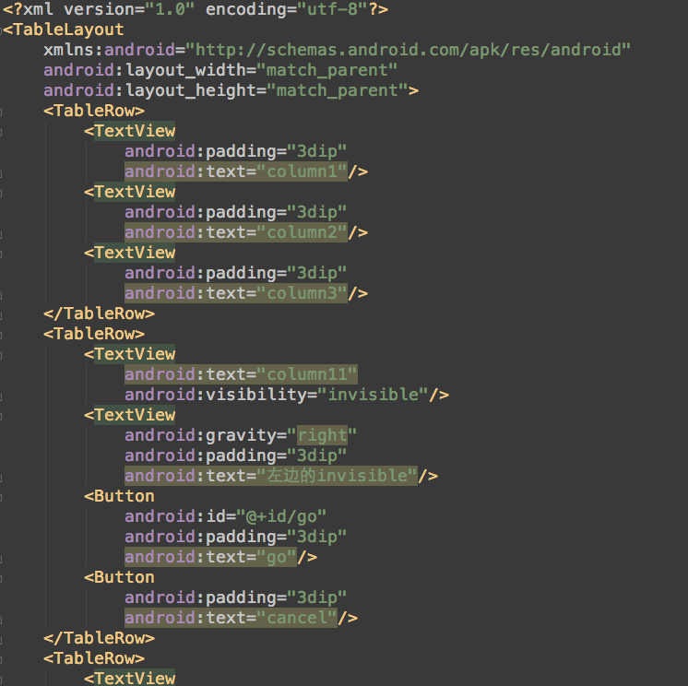
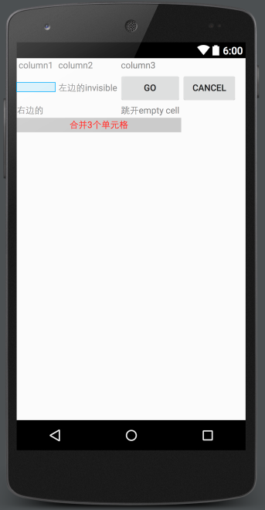
TableLayout
e.g

Slide 12
GridLayout
网格布局:可以说是TableLayout的一个升级，解决了TableLayout不能占多行的问题，而且渲染速度有了提升。

Slide 13
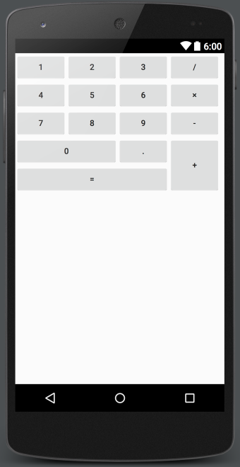
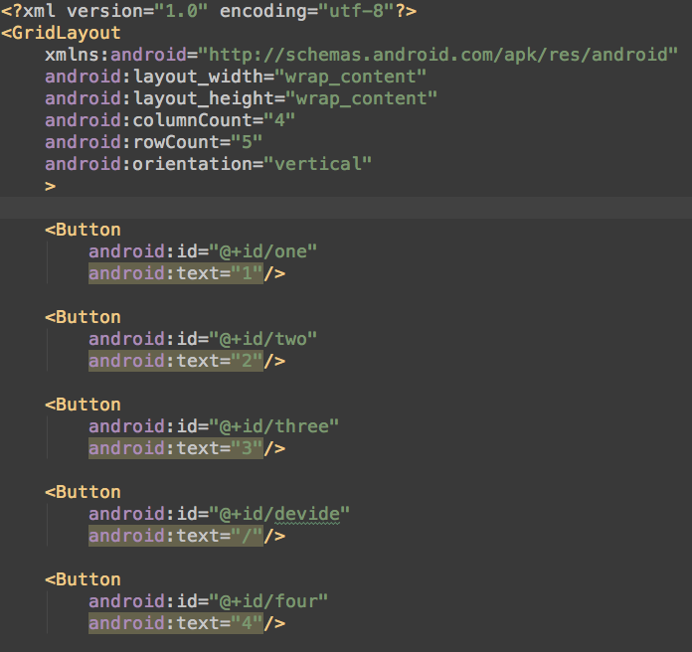
GridLayout
e.g

Slide 14
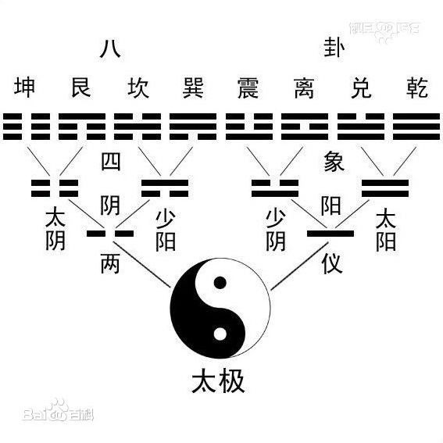
布局的嵌套
所谓“太极生两仪，两仪生四象，四象生八卦，八卦生万物”。布局的组合形成了各种各样的页面。

Slide 15
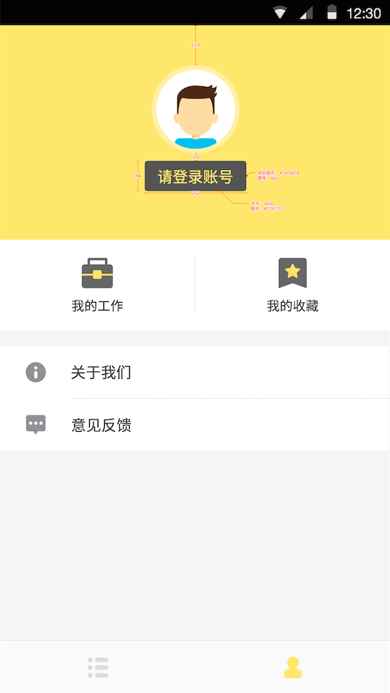
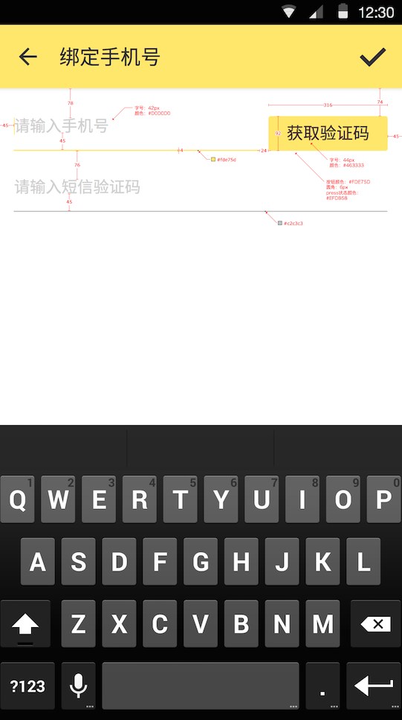
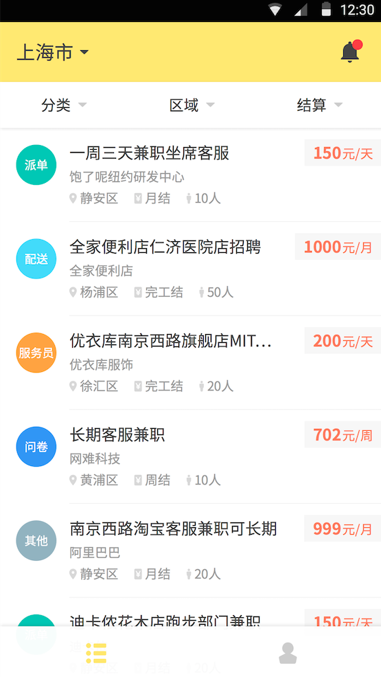
布局的嵌套

Slide 16
总结
1.LinearLayout 线性布局
2.RelativeLayout 相对布局
3.FrameLayout 帧布局
4.TableLayout 表格布局
5.GridLayout 网格布局

Slide 17
分析布局小技巧
使用android就可以完成
设置->开发者选项->勾选显示布局边界

Slide 18

欢迎关注我的公众号
关注花果山里的程序猿，
开开心心敲代码。

